Slide 3
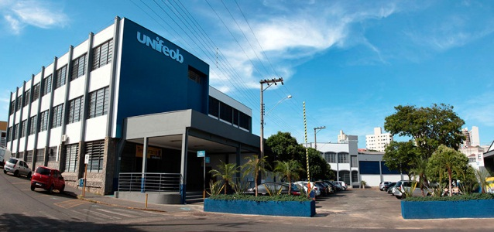
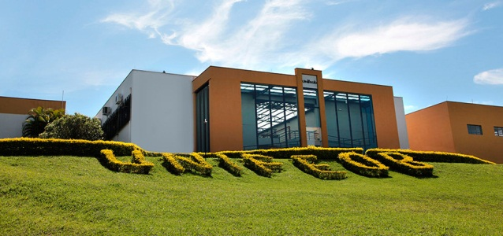

Slide 4
MISSÃO
“Educar gerações, atuar na comunidade com responsabilidade social e influir no desenvolvimento nacional, valorizando a ética, a cidadania, a liberdade e a participação”.
VALORES
“Os valores que orientam a UNIFEOB são a dignidade do ser humano, o pluralismo democrático, a transparência e responsabilidade nas relações institucionais e comunitárias, o respeito à individualidade e diversidade de ideias, o espírito de equipe e criatividade, além do compromisso com o meio ambiente”.

Slide 6
Estrutura com poucos níveis hierárquicos:
Reitor
VICE - REITOR
REITOR
Vice-Reitor
PRÓ -REITOR
ADMINISTRATIVO
PRÓ -REITOR
ACADÊMICO
(2) Pró-Reitores
8
CARGOS GERENCIAIS
DIRETOR
DIRETOR
(2) Diretores
12
CARGOS GERENCIAIS
Cerca de 20 cargos gerenciais
CORPO DOCENTE

Slide 8
Padronização de Habilidades
Descentralização
Pirâmide hierárquica invertida
Estrutura administrativa democrática
- Ajuste mútuo
- Instrumentos de interligação: forças-tarefas e comitês
A padronização pode ser imposta de duas formas:
- Expertise
- Externamente

Slide 9
NÚCLEO OPERACIONAL
Centro da Estrutura
Bem qualificado (controle de inputs)
Relacionamento direto com clientes
LINHA INTERMEDIÁRIA
Estreita
CÚPULA ESTRATÉGICA
Parte administrativa existe para servir o núcleo operacional
Solução de conflitos e problemas estruturais
Manutenção de contato com agentes externos
ASSESORIAS DE APOIO
Bem estruturadas
Notes:
Add estrutura

Slide 10
‘
NÚCLEO OPERACIONAL
Centro da Estrutura
Bem qualificado (controle de inputs)
Relacionamento direto com clientes
Contato direto entre Professores (Núcleo Operacional) e Alunos (Consumidores)
Política de contratação rígida
(Padronização de inputs)
Padronização muitas vezes imposta externamente
LINHA INTERMEDIÁRIA
Estreita
CÚPULA ESTRATÉGICA
Parte administrativa existe para servir o núcleo operacional
Solução de conflitos e problemas estruturais
Manutenção de contato com agentes externos
ASSESORIAS DE APOIO
Bem estruturadas

Slide 11
Núcleo Operacional mais descentralizado
Assessoria de apoio = Pró-reitoria administrativa
Adequação do serviço oferecido ao tipo de cliente
- Tamanho da turma, ano de graduação...
Responsabilidades do Reitor
- Mantém contato externo
- Dá suporte ao núcleo operacional

Slide 13
HIPÓTESE
Quanto maior a organização, mais elaborada é sua estrutura, isto é, quanto mais especializadas suas tarefas, mais diferenciadas suas unidades e mais desenvolvido seu componente administrativo (linhas de controle).
- O aumento do volume de alunos e funcionários fez necessária divisões mais detalhadas (aumento de unidades e supervisores abaixo da diretoria para não sobrecarregar estes diretores)?
“Sim, nosso modelo de gestão e de governança busca que um líder de setor ou gerente tenha no máximo 10 subordinados e os níveis de direção e reitoria com no máximo 5 reports. Evidentemente que não há uma rigidez excessiva, mas procura-se dividir as responsabilidades com mais pessoas e ao mesmo tempo estimular o pipeline de liderança”.
ENTREVISTA

Slide 14
HIPÓTESE
Quanto mais regular o sistema técnico, mais formalizado o trabalho operacional e mais burocrática a estrutura do núcleo operacional.
- Teve aumento da utilização de tecnologia?
“Sim. O aumento se deveu não apenas pelo aumento de demanda de prestação de serviços, mas fundamentalmente pela necessidade de obter, processar e organizar informações em tempos cada vez menores e com acurácia cada vez maior”.
ENTREVISTA
Notes:
MUITO GRANDEEEE!!!!

Slide 15
HIPÓTESE
Quanto mais sofisticado (difícil de entender) o sistema técnico, mais elaborada a estrutura não operacional – especificamente, quanto mais ampla e mais profissional a assessoria de apoio, maior a descentralização seletiva (dessa assessoria) maior o uso dos instrumentos de religação.
- Muita tecnologia deixa a organização mais burocrática. Muitos funcionários com capacidade de tomada de decisão deixa a organização mais orgânica, baseada no ajuste mútuo e supervisão direta. Como você acredita ser a estrutura da organização, sistematizada ou autônoma? Se sistematizada, acredita que isto a deixou mais burocratizada?
“Creio que podemos fazer uma divisão didática de basicamente dois grandes setores. Um é o administrativo, no qual os processos são mais sistematizados e sim, mais burocráticos. Nosso desafio é constantemente tentar fazer uso dos benefícios da tecnologia, sem tolher totalmente a decisão mais orgânica de nossos colaboradores. Em uma instituição de ensino, a inovação é fundamental e não há inovação que resista a um ambiente totalmente sistematizado e burocrático. Num outro grande grupo, o acadêmico, as relações pessoais são mais próximas e digamos menos burocráticas ainda que, em certo nível, formais por força de regulação”.
ENTREVISTA
Notes:
MUITO GRANDEEEE!!!!

Slide 16
HIPÓTESE
Quanto mais dinâmico o ambiente mais orgânica a estrutura.
- Quanto mais dinâmico o ambiente externo (o setor), mais orgânica a estrutura. O setor em que a organização está inserido está em constante mudança?
“O mundo das instituições de ensino superior, com as exceções que confirmam a regra, é um dos mais conversadores, resistentes e atrasados de nossa sociedade. Por mais paradoxal que isso possa parecer. As decisões ainda são na maioria das vezes top-down. Temos tentado mudar este cenário estimulando trabalhos multidisciplinares entre colaboradores, adotando um projeto pedagógico baseado em competências e não apenas no conteúdo. Proporcionar aos alunos praticar suas habilidades, atitudes, dar feedbacks dos alunos aos professores, mudar conceito e ressignificar a avaliação acadêmica”.
ENTREVISTA
Notes:
Colocar em último, pq é o único que discorda???

Slide 17
HIPÓTESE
Quanto maior o controle externo da organização, mais centralizada e formalizada sua estrutura.
- Existe algum poder externo que centraliza ou formaliza os processos?
“Sim. Como o setor é uma concessão do estado, ele é muito regulado por vários órgãos, todos eles basicamente ligados ao MEC que além dele próprio conta com órgãos de apoio e/ou complementares tais como o Conselho Nacional de Educação –CNE e o INEP que tratam da avaliação, regulação, credenciamento e autorização”.
ENTREVISTA

Slide 18
HIPÓTESE
As necessidades de poder dos membros da organização tendem a gerar estruturas excessivamente centralizadas.
Muitas vezes, mesmo com muitas diretorias, uma área é considerada mais importante, ou apenas acredita ser. Existe acumulo de poder em alguma área?
“A estrutura é muito enxuta, com apenas duas pró-reitorias, uma administrativa ou de meio, e a acadêmica ou de fim. Normalmente quem tem a chave do cofre costuma ter mais poder, para combater ou minimizar este acumulo natural de poder temos trabalhado e intensificado a gestão orçamentária”.
ENTREVISTA

Slide 20
Autonomia (profissionais dedicados)
Profissional está vinculado a organização, com liberdade para servir seus clientes a sua própria maneira
Constante procura pelo aperfeiçoamento de habilidades e treinamentos

Slide 21
Autonomia
Coordenação
Inovação
Alunos pouco qualificados
Recursos financeiros
Métricas para avaliação dos acadêmicos
Estimular a criação de comitês temporários baseados no Ajuste Mútuo – Adhocracia
Mudança no posicionamento

Slide 22
Padronização de inputs
X
Supervisão direta
Padronização de inputs
X
Padronização dos processos de trabalho
Não apreciação da média gerência
Nas duas burocracias:
Especialização horizontal de tarefas
Grau de formalização: treinamento e doutrinação

